Slide 1
GLOBALNA KAMPANIA NA RZECZ BEZPIECZEŃSTWA 2023
„Postaw na bezpieczeństwo”

Slide 2
Nasze zaangażowanie w kwestię bezpieczeństwa
Nasza przygoda z bezpieczeństwem
Filary naszej kultury bezpieczeństwa – Polityka bezpieczeństwa
Filary naszej kultury bezpieczeństwa – Zasady ratujące życie
Filary naszej kultury bezpieczeństwa – Organizacja miejsca pracy
Tworzenie kultury bezpieczeństwa
Pozycja lidera w kwestii bezpieczeństwa

Slide 3
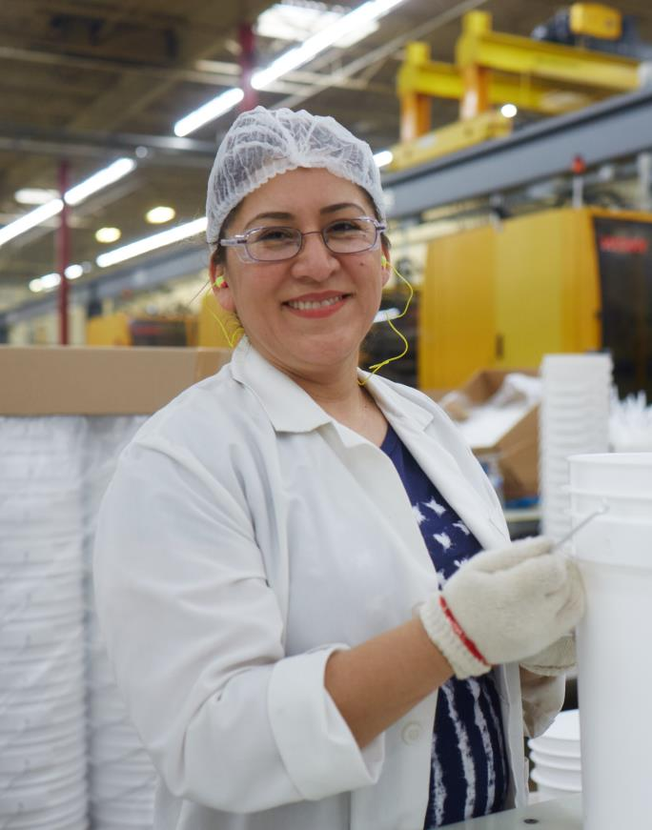
NASZE ZAANGAŻOWANIE W KWESTIĘ BEZPIECZEŃSTWA JAKO PODSTAWOWA WARTOŚĆ
Nic nie jest warte narażania własnego zdrowia i życia.
Wszystkim obrażeniom można zapobiec.
Będziemy zarządzać bezpieczeństwem.
Bezpieczne zachowanie to warunek zatrudnienia wszystkich pracowników.
“
“
Naszym obowiązkiem etycznym jako firmy jest zapewnienie sytuacji, w której każdy pracownik codziennie bezpiecznie wraca do domu.
Bezpieczeństwo stanowi ważny element każdej naszej decyzji.
– Mark Burgess, Prezes i CEO
Notes:
At Mauser Packaging Solutions, we are all leaders when it comes to Safety. We all share equal responsibility for knowing and ability by our safety principles regardless of job, role or tenure.
We have a duty each and every day to remind ourselves of our core safety principles. Our core safety principles are:
Nothing is worth getting injured over.
All injuries can be prevented.
Safety will be managed.
Safe behavior is a condition of employment for all employees.

Slide 4
Bieżąca sytuacja
Notes:
To begin with, we will examine our current safety culture.

Slide 5
NASZA PRZYGODA Z BEZPIECZEŃSTWEM
GLOBALNA KAMPANIA NA RZECZ BEZPIECZEŃSTWA 2023
Bieżący spadek w por. z 2020 r.
22,33%
TRIR
Wskaźnik częstości
Wypadków
18,18%
LTIR
Wskaźnik wypadków
Wypadków
Postaw na bezpieczeństwo
5
Notes:
Overall, Mauser Packaging Solutions is making year over year improvement regarding safety based on both leading and lagging indicators. However, we still have life altering injuries happening in the workplace.

Slide 6
Inwestycje firmy w bezpieczeństwo
Inwestycje w infrastrukturę Znaczące inwestycje w postaci wydatków kapitałowych (CAPEX) w ciągu kilku lat na rzecz bezpośredniego ulepszenia infrastruktury bezpieczeństwa w obiektach.
Inwestycje w szkolenia Dodatkowa uwaga i inwestycje w programy szkoleniowe w dziedzinie bezpieczeństwa, w tym, organizowane dla osób nowo zatrudnionych oraz warsztaty na temat bezpieczeństwa dla przełożonych.
Notes:
On a corporate level, we are acting on our commitment to safety with investments in infrastructure, training and ???.
Over $XX of CAPEX investments made over the past X years that directly improve the safety infrastructure in facilities.
Additional focus and investment made into safety training programs including new hire training and Safety Engagement Workshop for Supervisors.

Slide 7
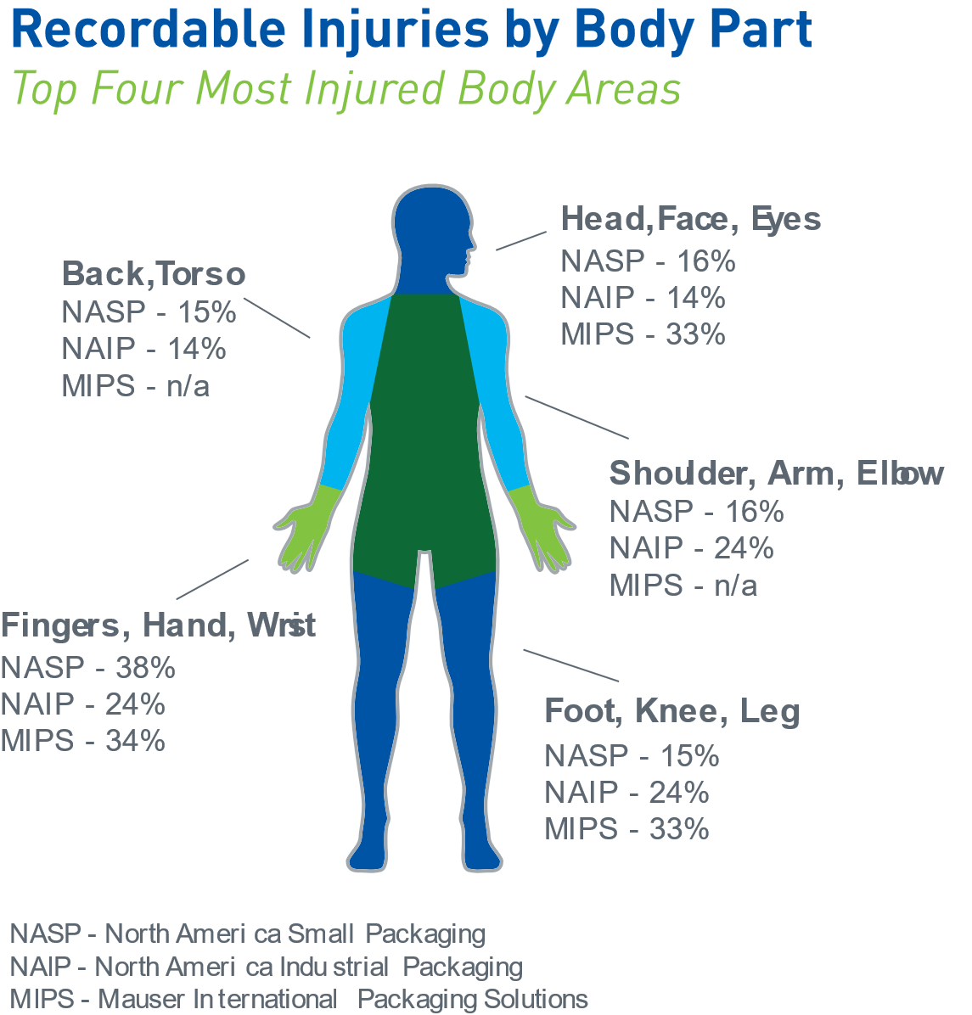
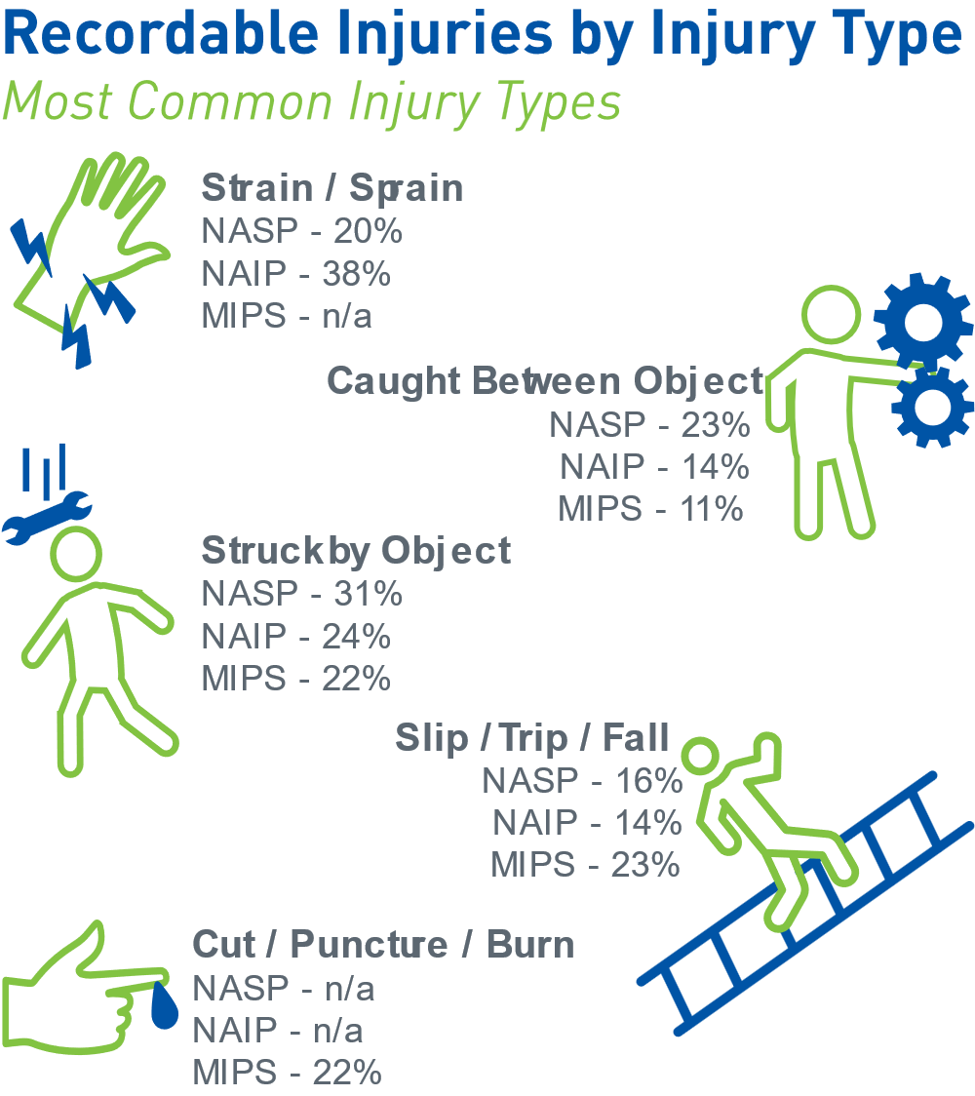
OBRAŻENIA, 1. KWARTAŁ 2023 R.
GLOBALNA KAMPANIA NA RZECZ BEZPIECZEŃSTWA 2023
Mamy coraz lepsze wyniki na naszej drodze w kierunku całkowitego bezpieczeństwa, ale nasi pracownicy wciąż odnoszą obrażenia, które zmieniają ich życie.
Postaw na bezpieczeństwo
7
Notes:
We are improving in our safety journey, but employees are still experiencing life altering injuries.

Slide 8
Przygoda Mauser z bezpieczeństwem
GLOBALNA KAMPANIA NA RZECZ BEZPIECZEŃSTWA 2023
Tworzenie bezpiecznego środowiska pracy
Najważniejsze aspekty tworzenia i utrzymywania bezpiecznego środowiska pracy
Nasz punkt wyjścia
Nasze działania
Tu jesteśmy
Rządowe i firmowe przepisy/regulacje
Kontrole inżynierskie
Pozycja lidera
W okresie ostatnich pięciu lat firma Mauser zwiększyła zaangażowanie w zgodność z przepisami OSHA, a także wdrożyła swoje własne zasady ratujące życie.
Punkt kluczowy: Zgodność z przepisami
W okresie ostatnich kilku lat udało nam się określić punkty wysokiego ryzyka, a także zaprojektować i zamontować niezbędne zabezpieczenia maszyn.
Punkt kluczowy: Wykluczenie zagrożeń dla bezpieczeństwa
Rozwój naszych liderów w zakresie właściwych zachowań i działań na rzecz kultury przedsiębiorstwa, w której pracownicy są zaangażowani w kwestie bezpieczeństwa.
Punkt kluczowy: Zaangażowanie
Postaw na bezpieczeństwo
8
Notes:
In the past five years, Mauser has been committed to ensuring compliance to OSHA regulations along with implementation of the Life Saving Rules to provide structure around the non-negotiable safety behaviors. We have also been investing significantly in engineering controls to provide the necessary infrastructure to protect employees from risk. But a true safety culture must begin with complete commitment from leadership in the company endorsing a culture where employees are engaged with safety. To take the next step in our safety journey, we are making a commitment at every level of the organization to prioritize safety above all other goals and objectives.

Slide 9
Filary naszej kultury bezpieczeństwa
Notes:
To begin with, we will examine our current safety culture.

Slide 10
TRZY FILARY NASZEJ KULTURY BEZPIECZEŃSTWA
ZAANGAŻOWANIE
ZACHOWANIE
ŚRODOWISKO
Polityka bezpieczeństwa
pisemne potwierdzenie naszego zaangażowania w kwestię bezpieczeństwa
Zasady ratujące życie
podstawowe zasady naszego zaangażowania w kwestię bezpieczeństwa
Organizacja miejsca pracy (5S)
stworzenie miejsca pracy, w którym można wdrażać bezpieczeństwo
Liderzy bezpieczeństwa są potrzebni na każdym szczeblu organizacji, aby rozwijać i wspierać kulturę bezpieczeństwa.
Notes:
Our Safety Culture is supported by three pillars
Our Global Health and Safety policy which is the written statement of our commitment to safety
The Life Saving Rules which are the guiding principles of how we practice out commitment to safety
And Workplace Organization which creates the physical space where safe work can be practiced. A safe work environment is created through many factors including machine guarding, automation, fall protection, ventilation, noise control, lighting and more, but organization created through 5S is one area where we all have ownership and responsibility.
Undergirding these three pillars are safety leaders that are needed at every level of the organization to develop and support a safety culture. A safety culture is nothing without people who comply with it and nurture it every day.
Over the next few slides we will take a look at each of these three pillars.

Slide 11
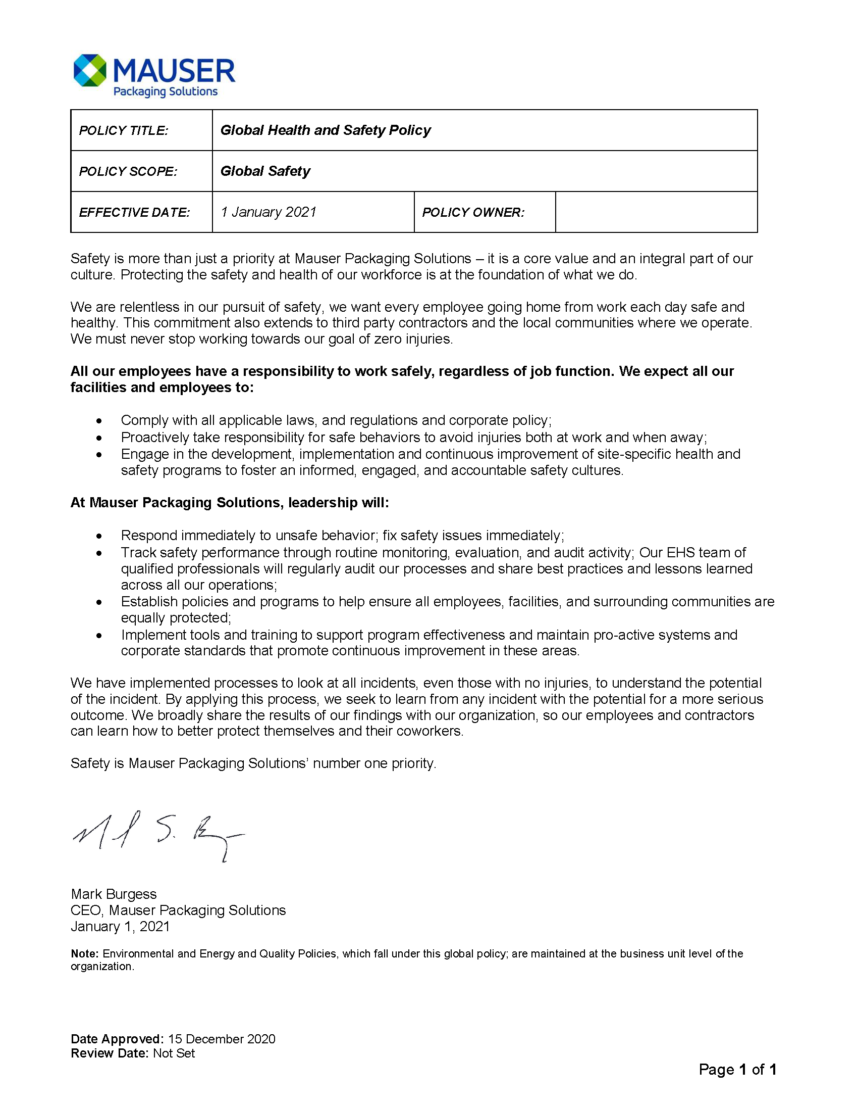
NASZA POLITYKA BEZPIECZEŃSTWA
Najważniejsze założenia naszej polityki:
Bezpieczeństwo to podstawowa wartość, a nie priorytet. Dążymy do bezpieczeństwa nieustannie.
Nieodłączna część naszej kultury.
Obejmuje społeczność, w której pracujemy oraz wykonawców.
Stanowi naszą odpowiedzialność jako pracowników firmy Mauser, wraz z obiektami firmy.
Odpowiedzialność liderów.
Procesy dotyczące wypadków, uczenie się i kształtowanie naszego bezpieczeństwa.
Notes:
Our first pillar is our Global Health and Safety Policy.
This policy is a recognized written statement of our commitment to protect the health and safety of employees, those we work with and our community.
Highlights of our policy:
Safety is a core value, not a priority. Relentless is our pursuit of safety.
Integral part of our culture.
Includes our community in which we work and contractors.
Our responsibility as Mauser employees along with our facilities.
Leadership’s accountability.
Incident processes, learning and evolving our safety.
Employees can access our Global Health and Safety Policy on MauserNOW and on communication boards.

Slide 12
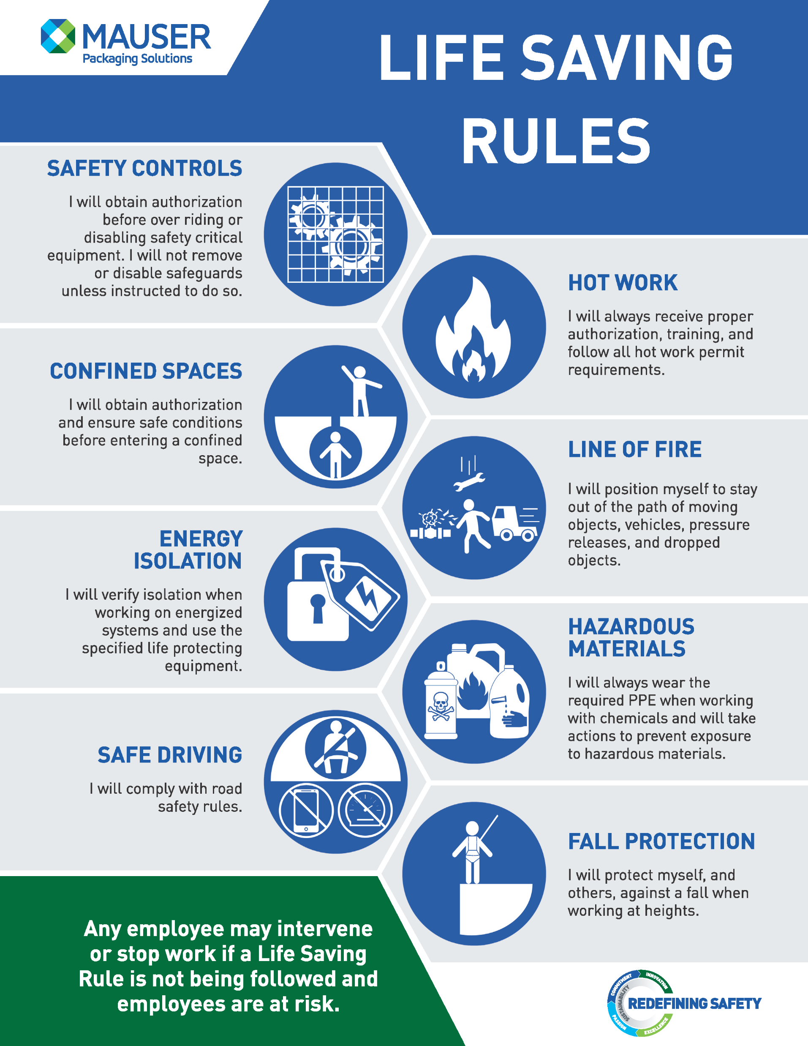
ZASADY RATUJĄCE ŻYCIE
Zasady ratujące życie (ang. LSR) to najważniejsze zasady bezpieczeństwa dotyczące zagrożeń charakterystycznych dla naszych działań. Zasady te chronią nas przed poważnymi obrażeniami ciała lub śmiercią.
Notes:
The second pillar is the Life Saving Rules which are key safety principles that address hazards specific to our operations protect us against serious injury or death.
If our policy is the statement of our commitment to safety, then the Life Saving Rules are the guiding principles of how we practice this commitment.
Implemented in 2020, the Life Saving Rules provide guidance for how all employees should act when dealing with hazardous situations or circumstances

Slide 13
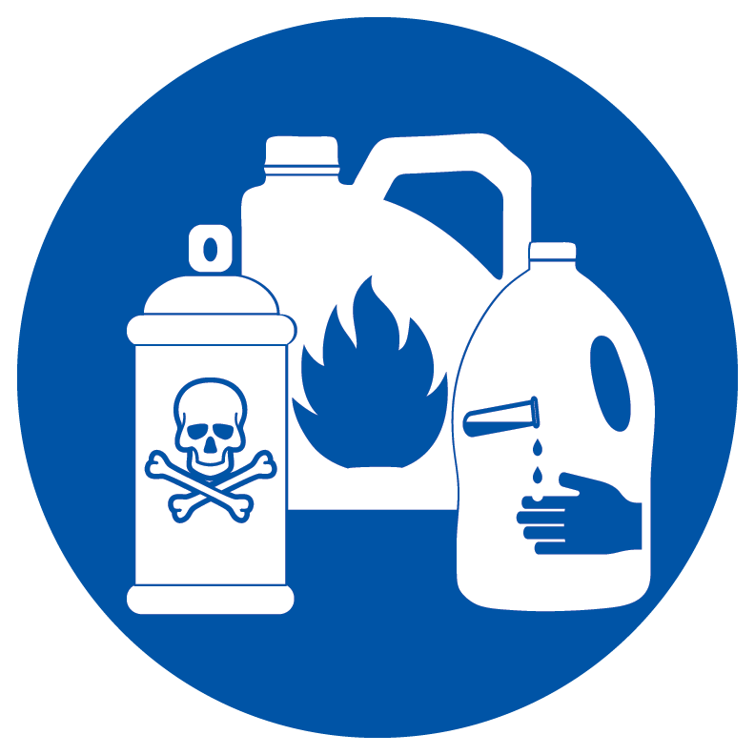
Aktywne zaangażowanie w zasady ratujące życie:
Edukacja - To Ty odpowiadasz za zrozumienie zasad ratujących życie. Jeśli coś jest niejasne, pytaj!
Przestrzeganie zasad ratujących życie – każdy ma obowiązek przestrzegania tych zasad niezależnie od stanowiska czy roli w firmie
Ocena ryzyka - Przed wykonaniem zadania trzeba sprawdzić jego zgodność z zasadami ratującymi życie.
Interwencja - Każdy ma prawo zażądać przerwania działania lub czynności, jeśli sądzi, że naruszają one zasady ratujące życie i stwarzają ryzyko dla pracowników.
Aktywne współdziałanie - Jeżeli widzisz, że Twój współpracownik jest zagrożony, powiedz o tym
Kontrole bezpieczeństwa
Ograniczona przestrzeń
Bezpieczne prowadzenie pojazdów
Izolacja źródeł energii
Prace przy źródłach ciepła lub ognia
Praca w miejscach narażenia
Materiały niebezpieczne
Ochrona przed upadkiem
Notes:
Leaders have a responsibility to create an environment that enforces these rules, but every employee has a responsibility for demonstrating behaviors and actions that adhere to the Life Saving Rules.
An active commitment to the Life Saving Rules includes:
Education - It’s your responsibility to understand the Life Saving Rules. If unclear, ask!
Adherence to the Life Saving Rules – everyone is required to follow these rules regardless of position or job role
Risk Assessment -Before conducting a task, review the task against the Life Saving Rules.
Intervention - Everyone has the right to request an operation or activity be stopped if they believe a Life Saving Rule is not being followed and employees are at risk.
Actively Working together - If you see a fellow worker at risk, say something
Life Savings Rules are not to be ignored or take on alternative meanings. They are to be respected, upheld and consistently executed. We are all responsible and accountable.

Slide 14
ORGANIZACJA MIEJSCA PRACY – 5S
Tzw. system 5S oznacza proces ciągłego doskonalenia na rzecz poprawy wydajności i zwiększenia bezpieczeństwa w miejscu pracy.
SORT (układaj)
Skutki dla bezpieczeństwa:
Wyklucza przeszkody.
Mniej przedmiotów, na które można wpaść, o które można się potknąć lub które mogą się zapalić, czy też wywołać inne rodzaje uszkodzenia. Dobrze poukładane miejsce pracy jest bezpieczniejsze.
STANDARDIZE (wprowadzaj standardy)
Skutki dla bezpieczeństwa:
Mniejsze ryzyko awarii, wypadków i innych problemów z bezpieczeństwem.
Miejsca pracy, w których stosuje się standardowe procesy, okazały się bezpieczniejsze.
Większe oczekiwania od nowych pracowników związane z miejscami pracy.
SET IN ORDER (utrzymuj porządek)
Skutki dla bezpieczeństwa:
Mniejsze prawdopodobieństwo, że pracownik weźmie niewłaściwe narzędzie.
Użycie złych narzędzi lub przedmiotów może spowodować poważne zagrożenia dla bezpieczeństwa.
SUSTAIN (utrzymuj)
Skutki dla bezpieczeństwa:
Im dłużej przestrzega się metodologii 5S i ulepsza ją, tym bezpieczniejszy staje się dany obiekt.
Zakład, w którym utrzymuje się starania w tej kwestii, będzie bezpieczniejszy.
SHINE (sprzątaj)
Skutki dla bezpieczeństwa:
Sprzątanie kurzu i oleju wyklucza ryzyko pożaru.
Usuwanie rozlanych cieczy zmniejsza ryzyko poślizgnięć i upadków.
Notes:
The 5S System is a continuous improvement process designed to improve productivity that also improves workplace safety. For each step in the 5S System, there are specific safety implications that create a safer work environment when followed.
Sorting removes unnecessary items from the work area creating less clutter do there are fewer obstacles causing trips and falls.
Setting in Order makes it easier to access tools reducing the likelihood that incorrect items are used that cause safety risks.
Shining created a clean workspace free of dust and oil that create fire hazards and spills that can cause slips and falls.
Standardization ensures everyone performs tasks in the same manner and reinforces safe behavior.
Sustaining is the practice of continually re-evaluating the workspace and behavior to ensure the safest space possible.

Slide 15
ORGANIZACJA MIEJSCA PRACY – 5S
Zalety zorganizowanego miejsca pracy:
Niższe ryzyko wypadków
Bardziej optymalne zużycie czasu
Mniej zmarnowanej przestrzeni
Krótsze przestoje wyposażenia
Większa spójność i wyższa jakość
Podwyższone morale
Obrażenia z poszczególnych kategorii w 2022 r.
Około 42% urazów, do których doszło w 2022 r. należało do kategorii, w których bezpieczeństwo można poprawić dzięki organizacji miejsca pracy.
Notes:
Having a well organized and clutter-free working space lowers the risk of accidents such as slips and trips, toppling or falling objects, and exposure to hazardous materials.
More than 60% of injuries in 2021 could have potentially been prevented with workplace organization—5S program.
An organized, clean work environment speaks to safety behavior and expectations
Clutter in the workspace causes a higher risks of slips, trips and falls along with the potential of falling objects and blind walking spots.
If the work area is disorganized, cluttered or dirty, employees can question whether leadership cares about safety and whether they should care about safety.

Slide 16
Pozycja lidera w kwestii bezpieczeństwa: każdy ma do odegrania własną rolę.
Notes:
Having the elements of safety culture means nothing means nothing unless it is embodied and practiced by employees.
When it comes to safety everyone is a leader regardless or job role or title.

Slide 17
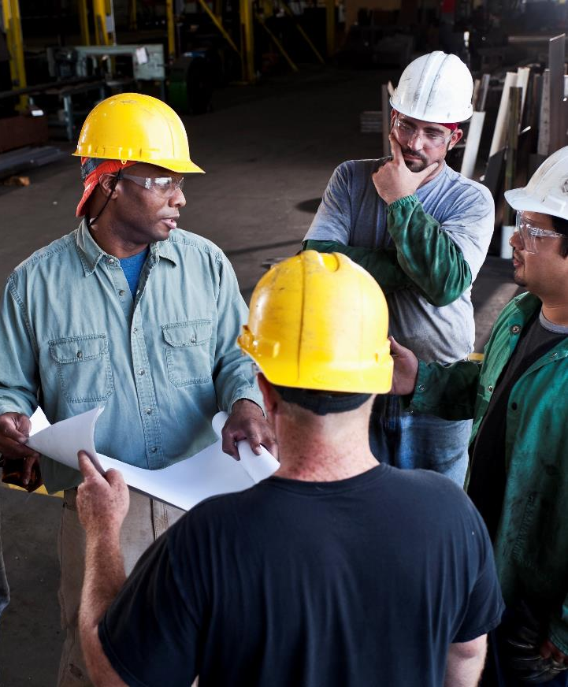
CO OZNACZA POZYCJA LIDERA W KWESTII BEZPIECZEŃSTWA?
Pozycja lidera w zakresie bezpieczeństwa nie musi dotyczyć osoby, która rzeczywiście pełni rolę lidera.
Liderzy w kwestii bezpieczeństwa:
Przejawiaj odpowiednie zachowania dot. bezpieczeństwa
Bądź inspiracją dla innych
Przestrzegaj procedur bezpieczeństwa – co do joty
Wygłaszaj swoje opinie konstruktywnie
Doceniaj pracowników, którzy dbają o bezpieczeństwo
Słuchaj obaw pracowników w zakresie bezpieczeństwa
Notes:
Safety leadership does not have to be a person in a leadership role (Lead hand, Supervisor, Manager).
A safety leader is somebody who not only exhibits personal safety behaviors but inspires others to do the same. These are people who not only follow safety protocols precisely but speak up in a constructive way when they see that others could be doing something in a safer manner. They acknowledge employees working safely and take time to listen to employees’ safety concern.
Having additional safety leaders results in more sustained, consistent and positive safety performance and behaviors.

Slide 18
GLOBALNA KAMPANIA NA RZECZ BEZPIECZEŃSTWA 2023
Analiza przyczyn źródłowych
Dlaczego tak ważne jest określenie przyczyny źródłowej?
Naprawiaj problemy
Zrezygnuj z obwiniania innych
Rozliczaj osoby odpowiedzialne
Przykład:
Zdarzenie: Dostałem mandat za przekroczenie prędkości
Dlaczego?
Zatrzymano mnie za przekroczenie prędkości
Dlaczego?
Dlaczego?
Byłem spóźniony do pracy
Dlaczego?
Dlaczego?
Zaspałem
Dlaczego?
Dlaczego?
Budzik nie zadzwonił
Dlaczego?
Dlaczego?
Baterie padły
Dlaczego?
Dlaczego?
Nie wymieniłem baterii na czas
Rozwiązanie: Podłączyć budzik do prądu lub wymienić baterie zanim się wyczerpią.
Postaw na bezpieczeństwo
18
Notes:
When incidents happen, it is easy to lay blame on the specific circumstances and individual involved but most safety incidents have more than one attributing factor. When we examine incidents to discover root causes, we realize there are many opportunities to accept responsibility and effect change. A change in behavior or circumstances at any level of the root cause analysis, could have prevented the incident in question.
When we all accept responsibility for creating the environment or circumstances that facilitated an incident, we can effectuate meaningful change that ensures a safe workplace for everyone.

Slide 19
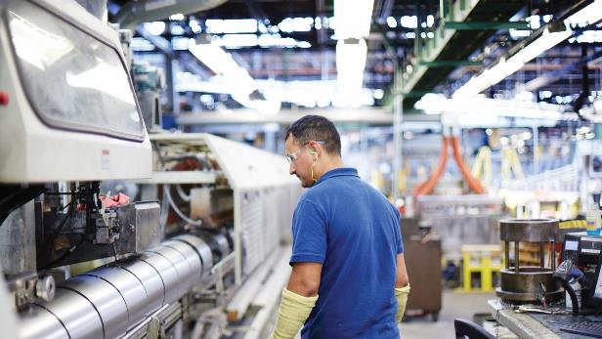
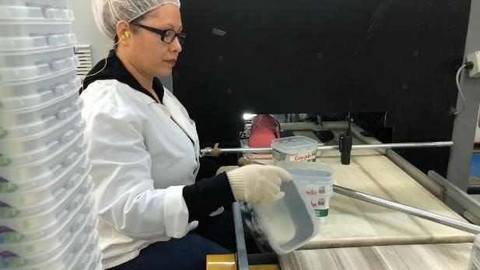
GLOBALNA KAMPANIA NA RZECZ BEZPIECZEŃSTWA 2023
Każdy odpowiada za bezpieczeństwo
Przestrzegaj procedur
Odpowiadaj za własne zadania
Masz prawo przerwać pracę i zgłosić niepokojące okoliczności
Wkraczaj do akcji, gdy pewne działania lub środowisko wydają się niebezpieczne
Zadawaj pytania, aby zdecydować, czy dana sytuacja jest niebezpieczna
Zgłaszaj uwagi do kierownika lub przełożonego
Bezpieczeństwo to sprawa osobista – Przynieś je do pracy i zabierz do domu!
Postaw na bezpieczeństwo
19
Notes:
While the building of a safety culture begins with leadership, everyone has a responsibility for the safety of ourselves and those around us. Each one of us shares the responsibility of making sure everyone goes home safe every day. We can achieve this by following the safety procedures that are in place and taking personal ownership for ensuring safety is the first element in every decision we make.
Every employee has the right and responsibility to stop work and report unsafe conditions or actions. Any employee can intervene and has the right to request an operation or activity be stopped if they believe a situation is unsafe and employees are at risk. If you are not sure, you should at report the situation to a supervisor or manager. If your “gut” is telling you something is unsafe, then it probably is.
Safety is personal. So personal that you take it take it home. When you are mowing the lawn or hanging Christmas lights, what safety example are you setting for your neighbors or kids? No matter where you are or what you are doing, safety matters.

Slide 20
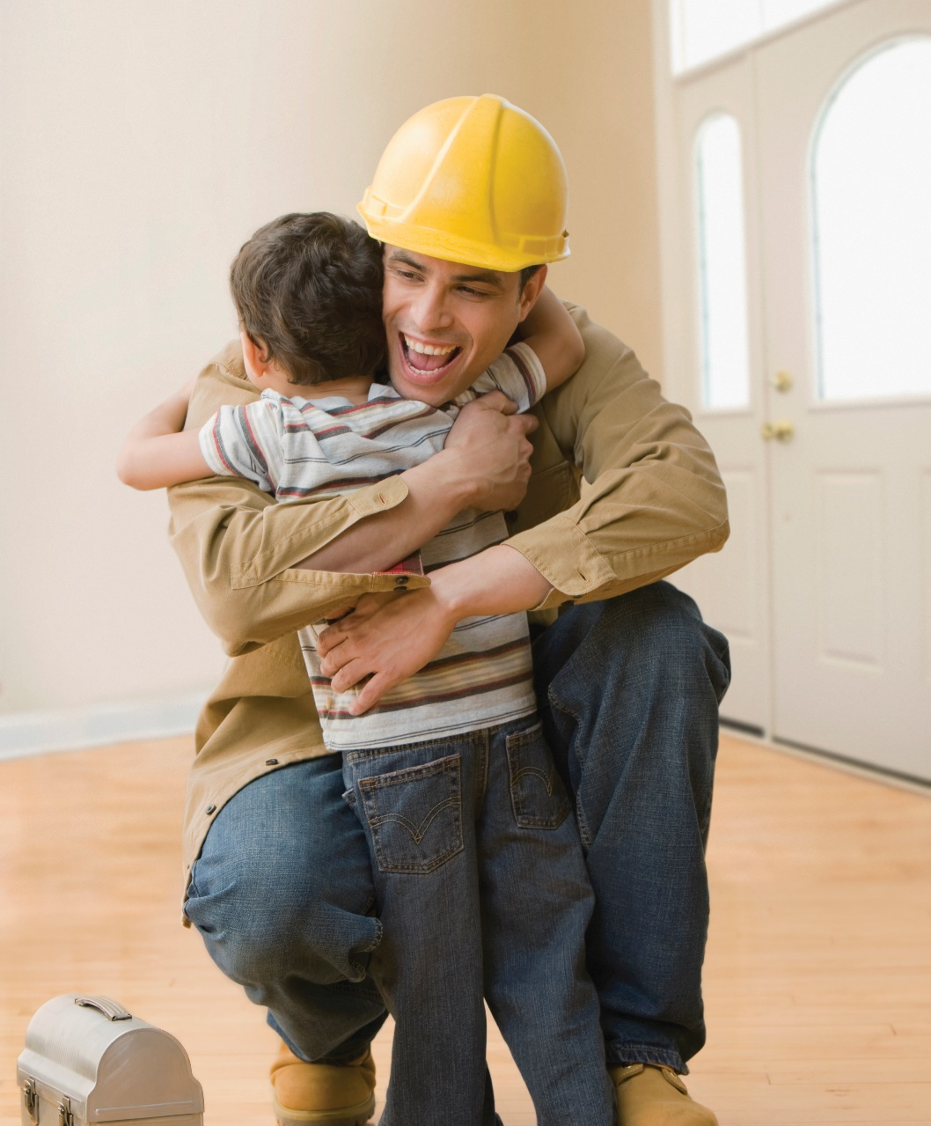
GLOBALNA KAMPANIA NA RZECZ BEZPIECZEŃSTWA 2023
A co TY dziś zrobisz?
Już czas powiedzieć sobie…
„Postaw na bezpieczeństwo”
Postaw na bezpieczeństwo
20
Notes:
Safety must be a commitment that is made by every employee everyday and we can all do something to improve our commitment to safety. Think about your work environment and action and make a commitment to improve or change something that will help keep you and your fellow employees safer.
You will never know the injury that is prevented when you practice safety leadership.
What actions will YOU take?

